Slide 1
자바 프로그래밍
2021. 3.29

Slide 2

학습목표
◦ 프로그래밍의 정의를 설명할 수 있다
◦ 자바코드 소스를 읽고 해석할 수 있다.
◦ 기본적인 객체지향 코드를 작성 할 수 있다.
◦ 현대 프로그래밍 방법에 대해 충분히 이해하고 1분 이상 설명할 수 있다.
◦ 프로그래밍에 대한 자신감을 갖는다.

Slide 3
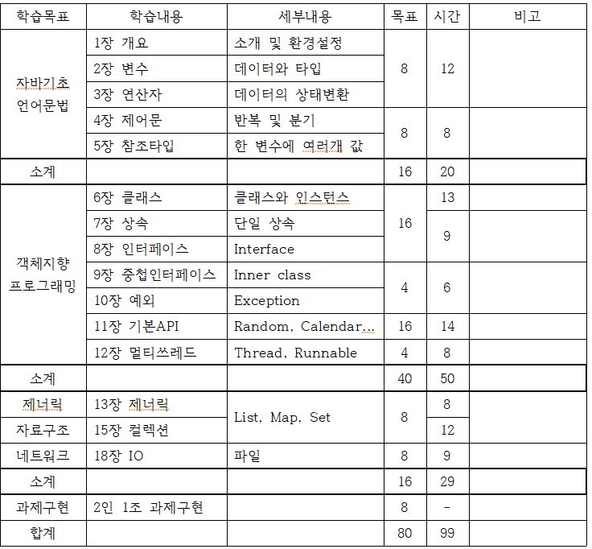
강의계획

Slide 4
컴퓨터에게 작업지시하기
일련의 작업지시
작업지시
작업지시
작업지시
작업지시
작업지시
데이터
키워드
기호
변수
표현식
문장

Slide 5
데이터
데이터의 형식
문자열
숫자
논리
문자
문자열
정수
소수
‘값’
“값”
10
10.0
true
false

Slide 6
연산자
연산자
산술연산자
관계연산자
기타
+
-
==
!=
&&
=
*
/
>
>=
||
( )
%
<
<=

Slide 7
클래스
자기 책임성의 원칙
같은 내용의 처리는 하나의 범위안에서 처리
제공클래스(API)
사용자 정의 클래스

Slide 8
클래스 구성
형식
키워드
이름
블록(범위)
맴버
필 드 : 데이터
메서드 : 프로세스

Slide 9
클래스 사용
사용할 클래스 확인
인스턴스화
dot(‧)을 이용한 멤버 호출

Slide 10
메서드
작업처리의 묶음
사용자 정의 메서드

Slide 11
작업처리 구성의 3가지 형태
순차
반복
분기
-
유한반복
무한반복
조건

